Slide 1
2조 캡스톤 발표

Slide 2
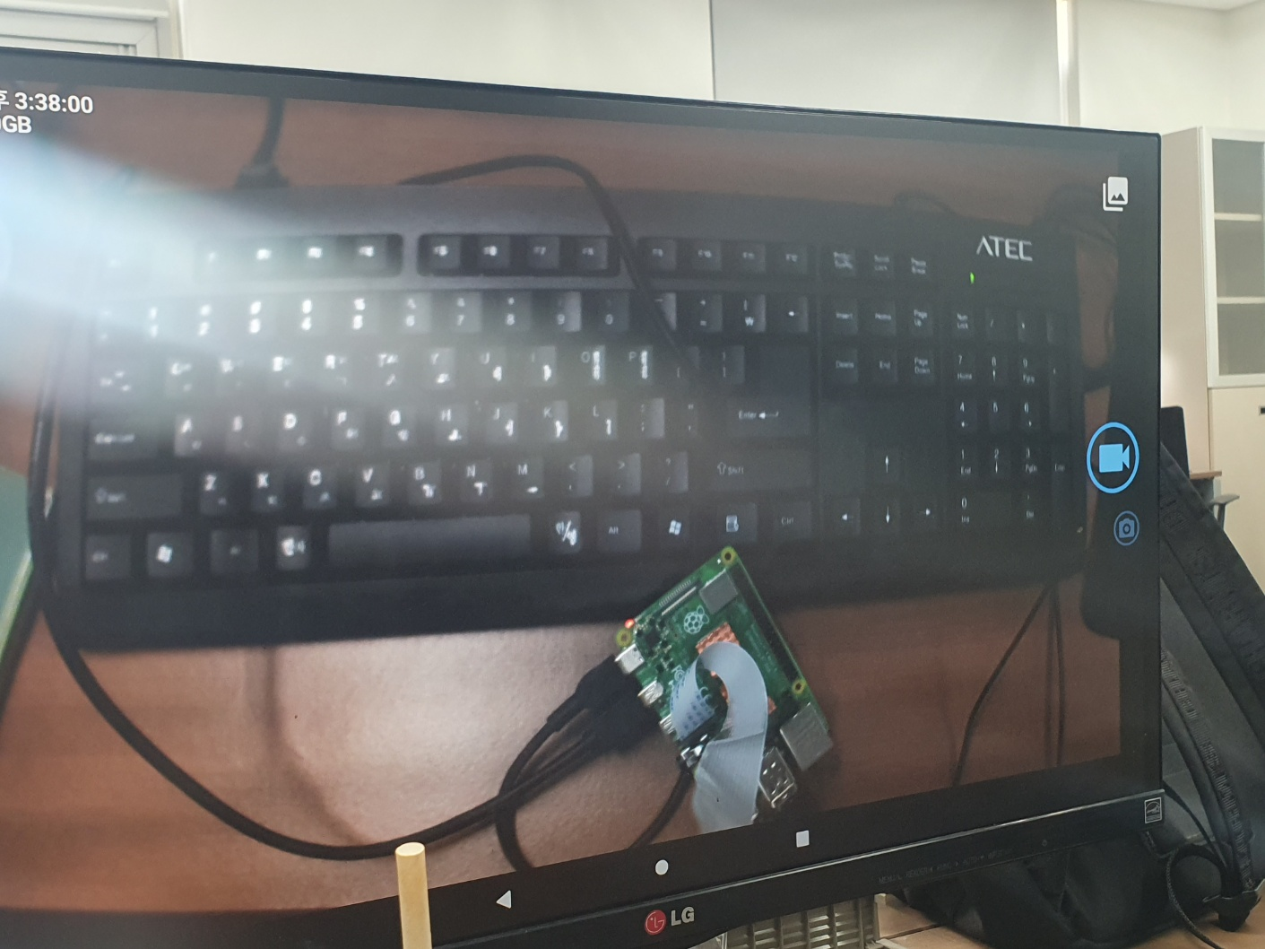
카메라 확인

Slide 3
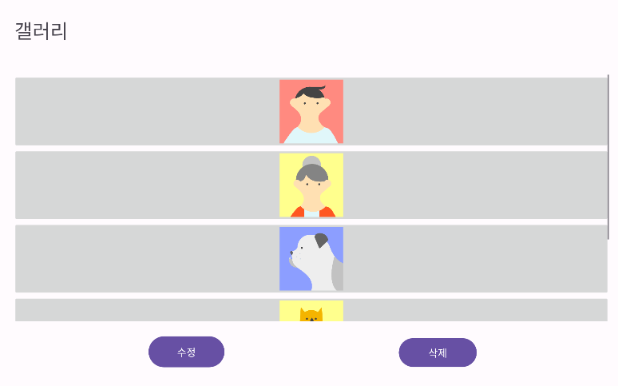

Slide 4
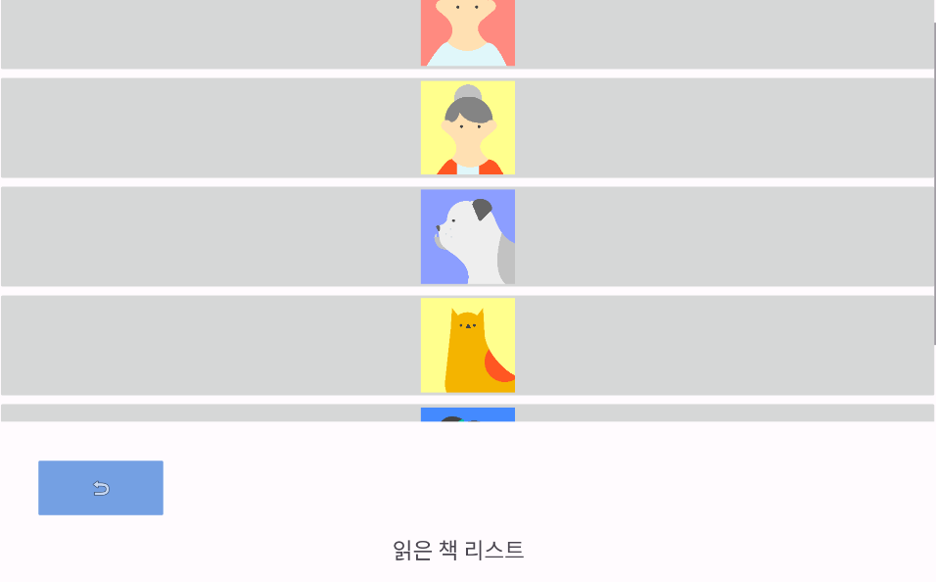

Slide 5
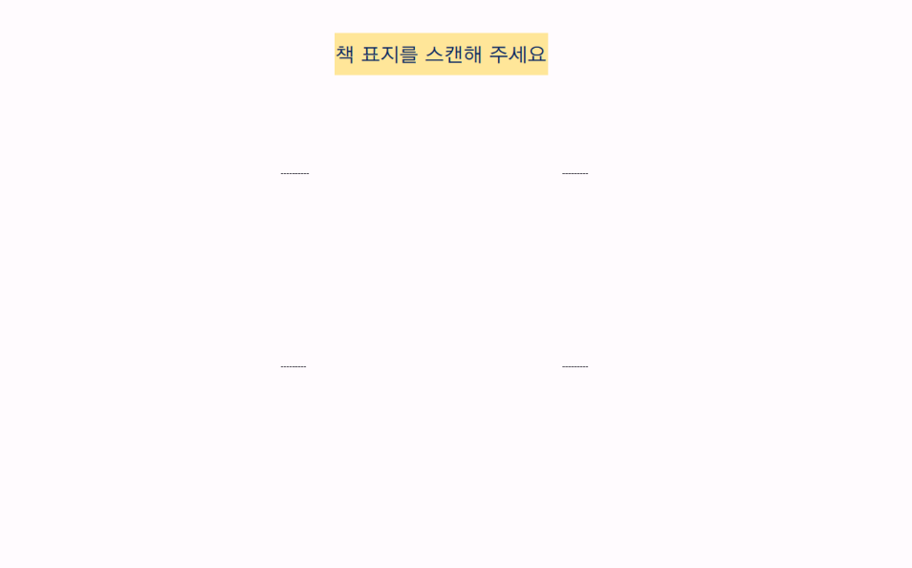

Slide 6
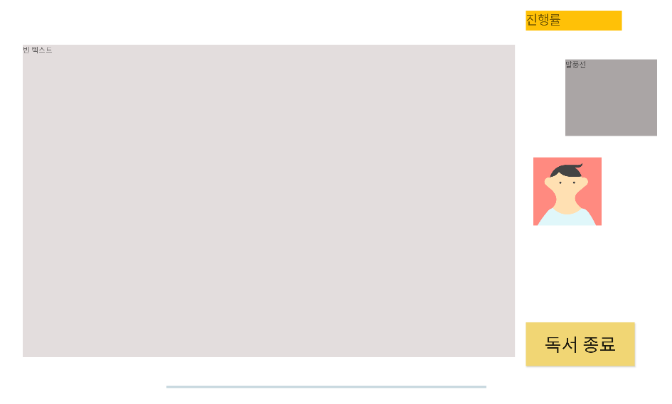

Slide 7
3월 중 계획
Ui 완성 후
시작 화면(독서 시작 버튼을 누르면 메인 화면으로 넘어가는 기능)
메인 화면(도서 스캔 버튼, 읽은 책 리스트, 갤러리, 캐릭터 정보 버튼 출력, 마스코트 출력)
스캔 화면(디스플레이에 카메라 촬영 화면 출력, 카메라 인식 범위 및 스캔 문구 출력)
스캔 진행 화면(도서 스캔 진행중 문구 출력, 스캔이 완료가 될 경우 문구 변화(진행 중-> 완료), 스캔 완료 후 독서 진행 화면으로 전환)

